Slide 1
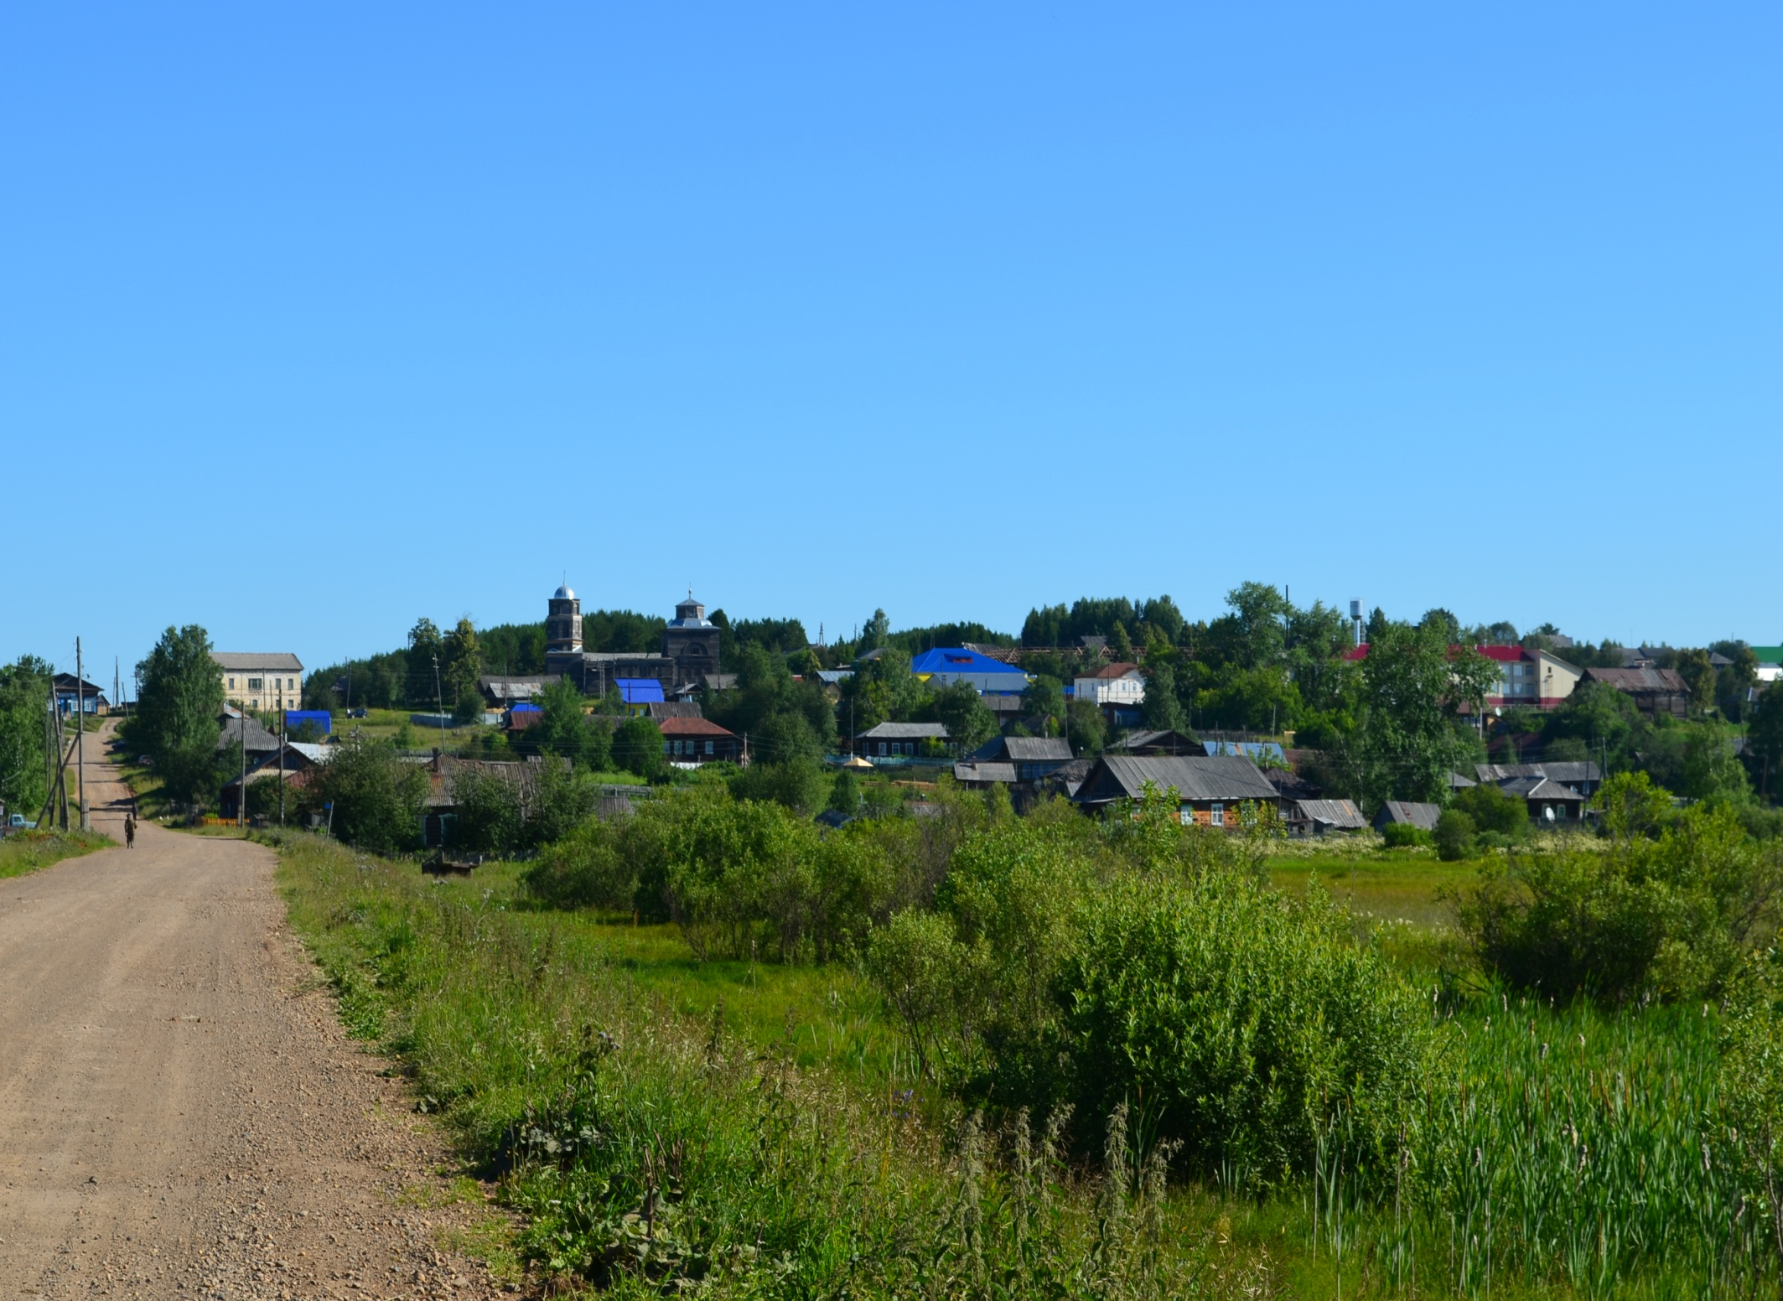
Виртуальная экскурсия
село Купрос
(год осн. 1579)

Slide 2
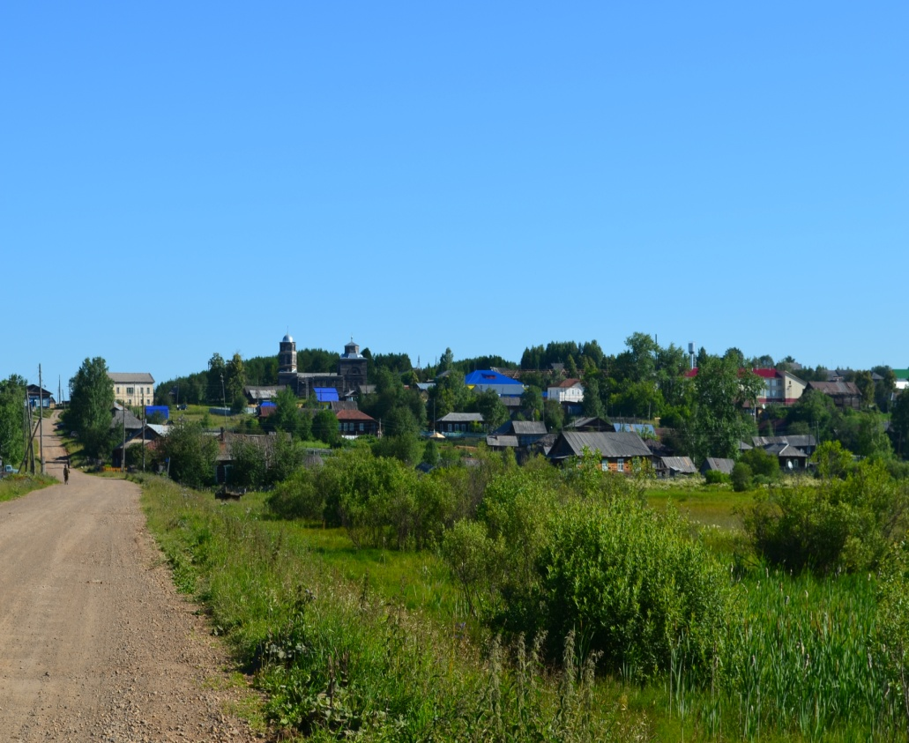
Проезжаем через мост В дали виднеется Купрос.
Село старинное, большое Стало мне оно родное. По нему вас проведу Все что знаю - расскажу.

Slide 3
Кто назвал село Купросом
Не узнаем никогда.
А на коми он горбатый,
А может чудский князь Купра?
Или по реке Купросске
Он название получил
А может от купца России
Который в это время жил?

Slide 4
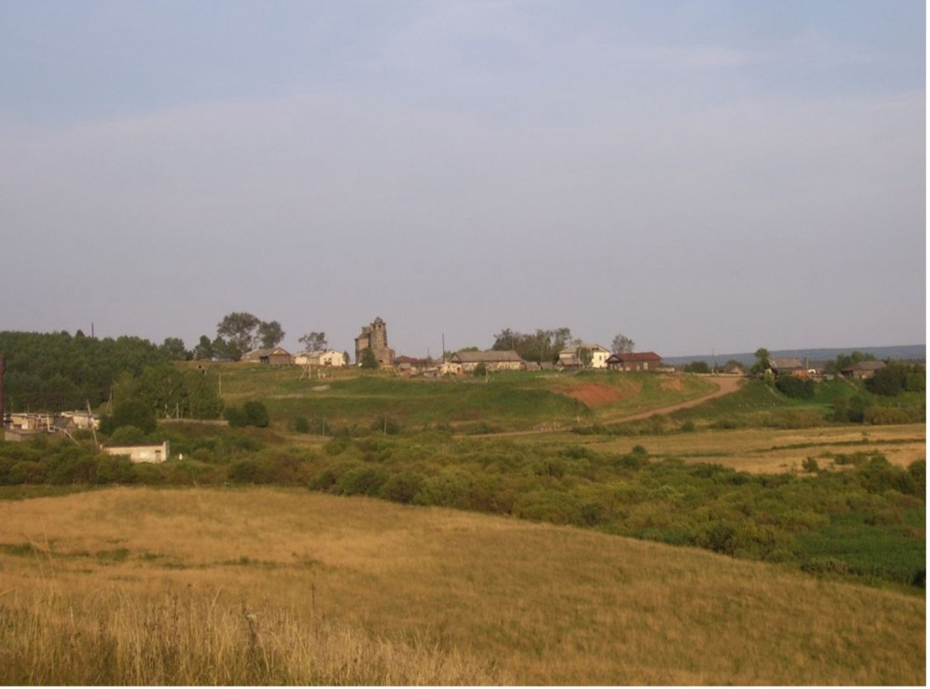
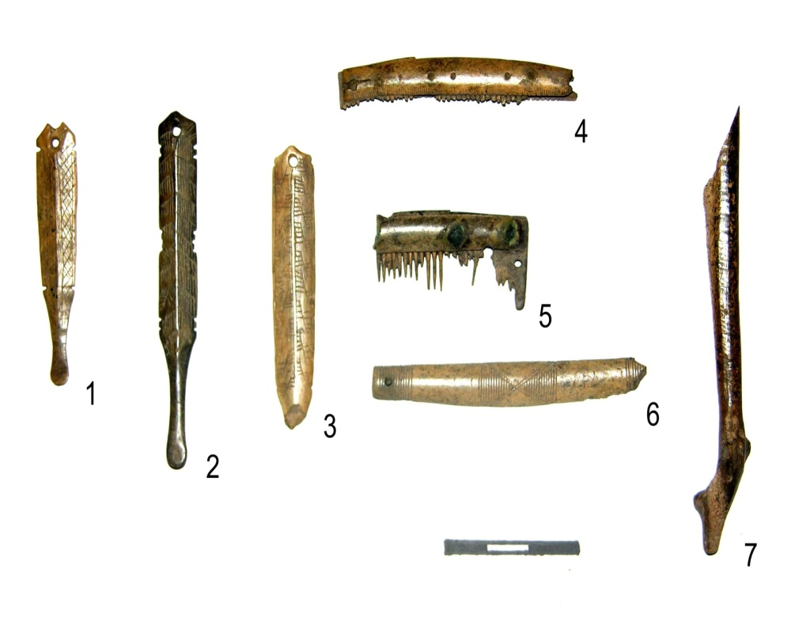
Много лет тому назад
Купрос лесом был богат
Лес стоял кругом дремучий
Зверь водился здесь могучий.
Тут начало - городища
Древнечудского селища
Находили здесь сосуды
Бусы, гребни и посуду.

Slide 5
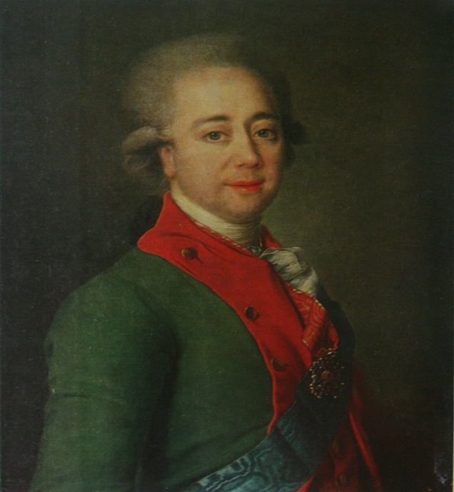
При царе Петре Великом
Край остался темным, диким.
Он отдал леса и реки
Графу Строганову навеки.
Строганов Андрей Николаевич
И на берегу крутом
Он себе построил дом
До сих пор тот дом стоит
Украшает сельский вид.
Строгановское наследие.
Предположительная дата возведения 1830 г.

Slide 6
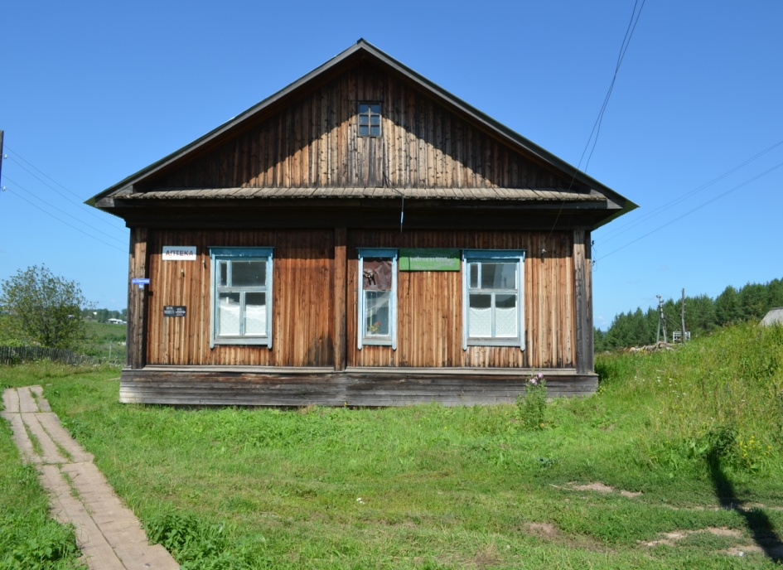
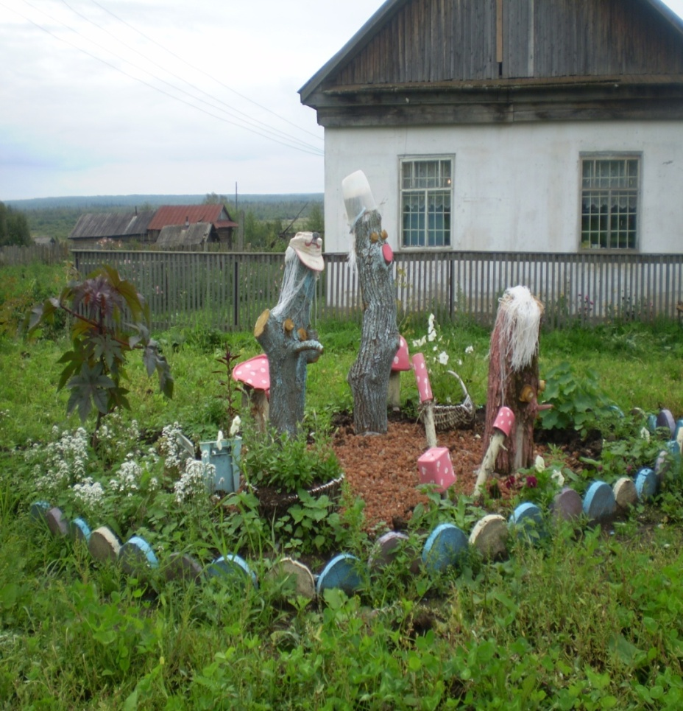
А за ним видна больница
Для местных жителей – здравница,
И аптека рядом есть
Где лекарства нам не счесть
Дом на против - это почта
И сбербанка филиал.
Ну а клумбы, между прочем,
Лагерь школьный создавал.

Slide 7
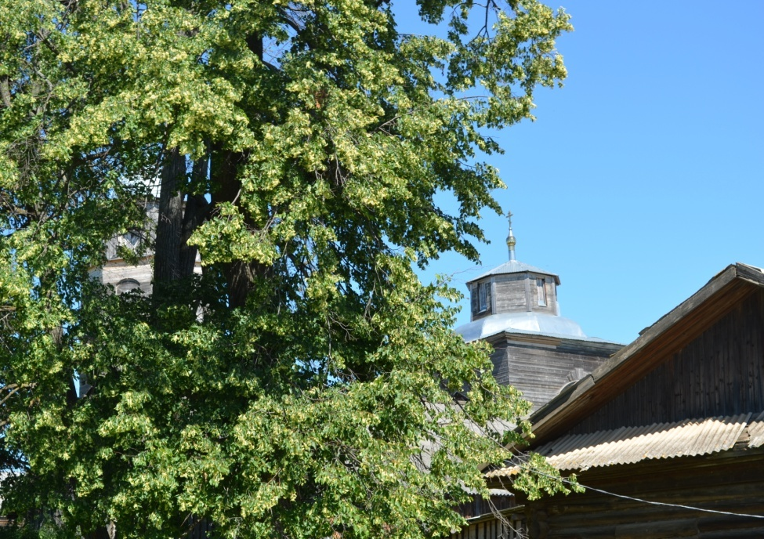
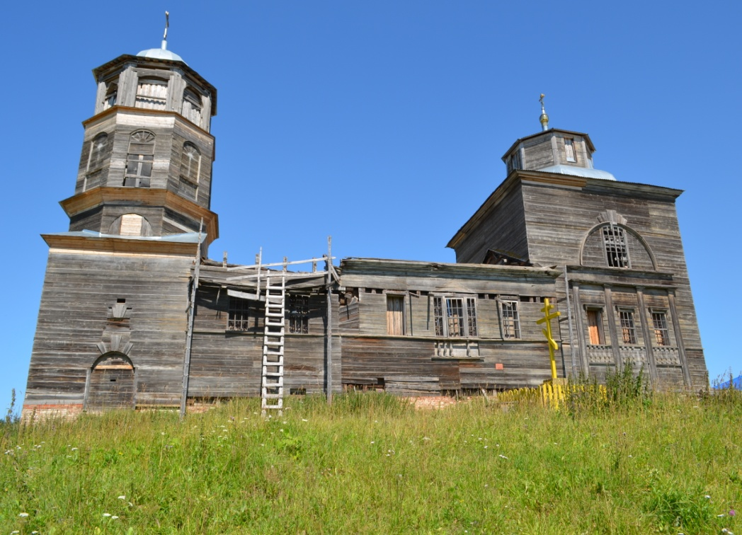
Чуть подальше отойдем
И на церковь набредем.
Ей уж 200 с лишним лет
Службы здесь давненько нет.
Но к Богу вновь спешит народ
В храме начался ремонт.
Взметнутся к небу купола
И будет Господу хвала.
Купросская Николаевская церковь.
Построена в 1768 г. на средства графа Строганова

Slide 8
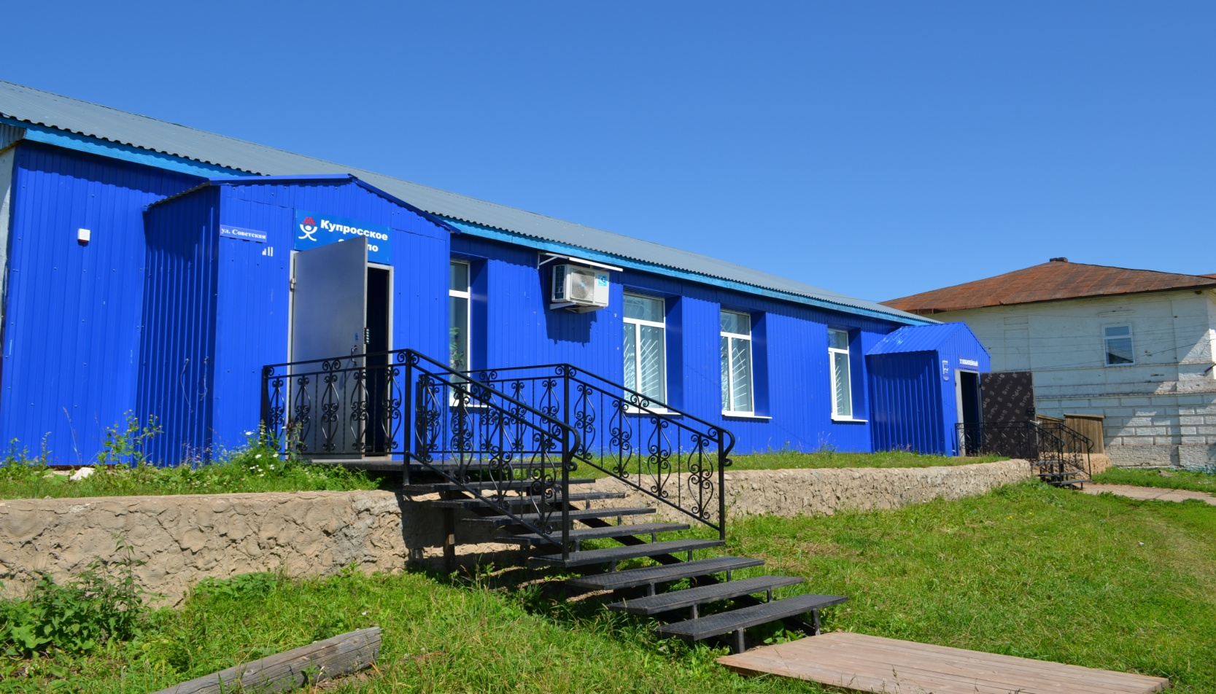
С Вами мимо магазина
Мы прошествуем сейчас.
И скажу вам откровенно
Самый вкусный хлеб - у нас!!!

Slide 9
Видишь - чудный домик справа
Раньше здесь была управа
Мы поближе подойдем
Это местный Белый дом.
Строгановское наследие. Предположительная дата возведения 1830 г.

Slide 10
А на против всем видна -
Мемориальная стена.
В список скорбный внесены
Купроса славные сыны.

Slide 11
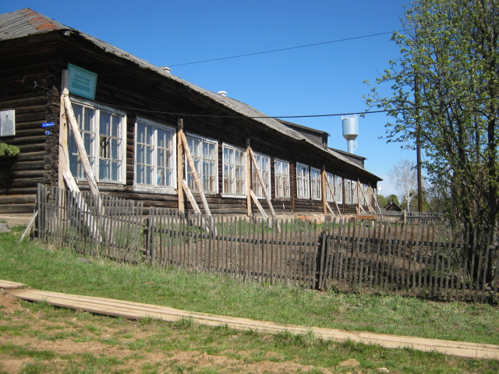
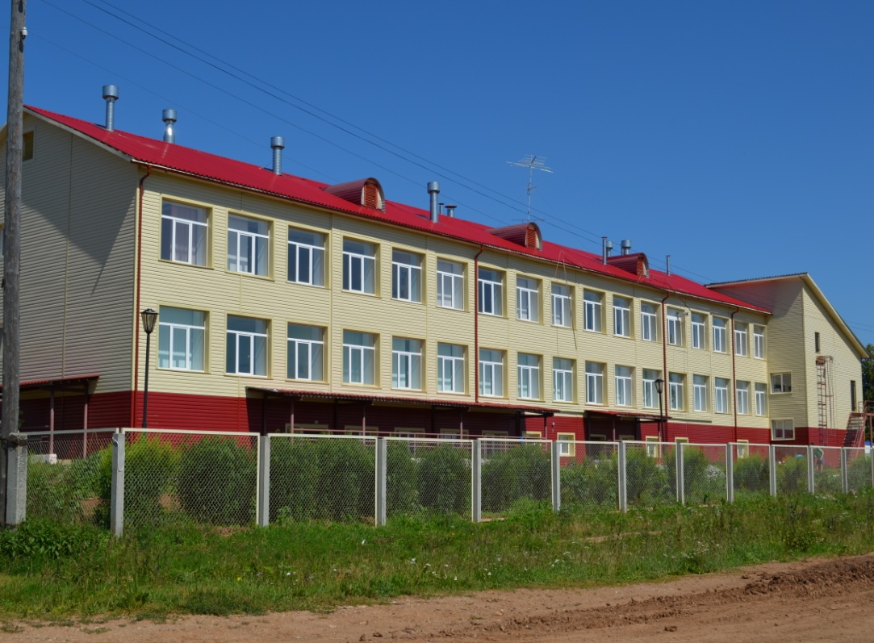
Сельской школе много лет.
Знали с ней немало бед:
Крыша, окна протекали,
Бревна стены подпирали.
И до нас дошел прогресс
УРА!!! школа, наконец!!!
И, наверно в сентябре
В новую зашли уже!

Slide 12
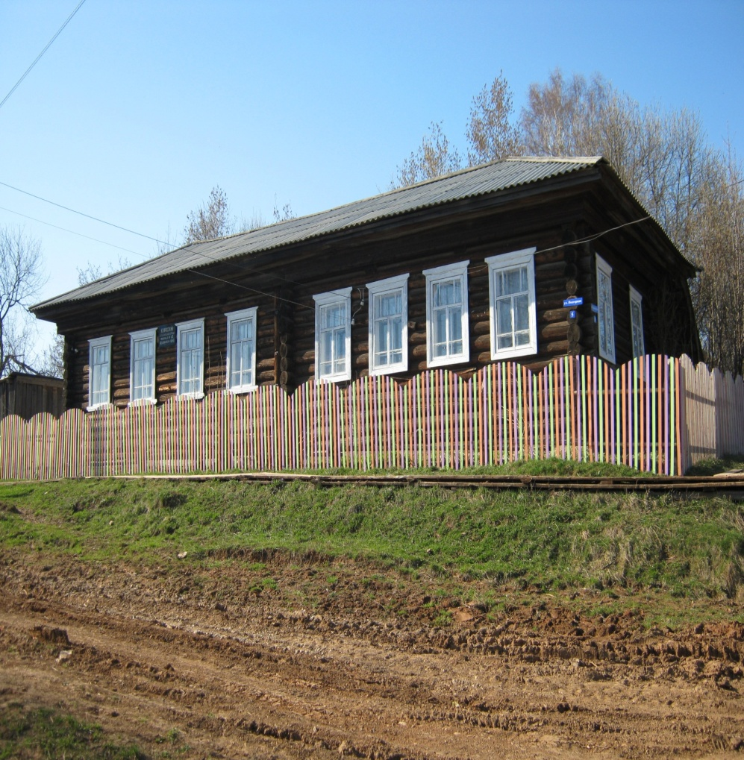
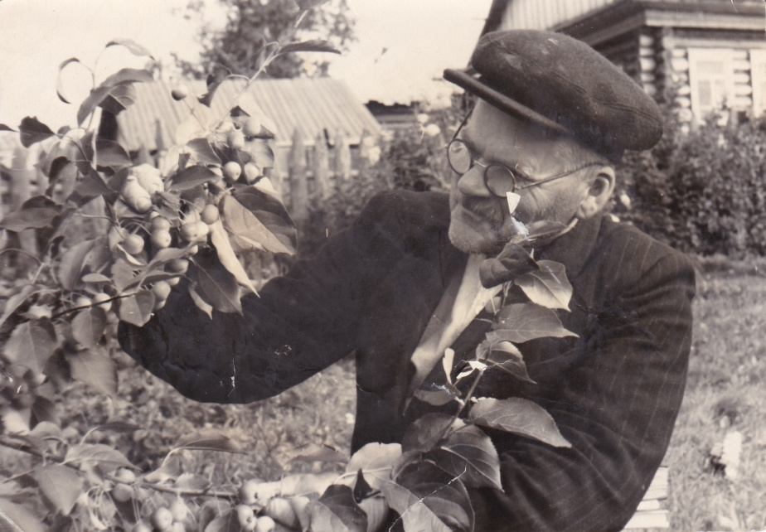
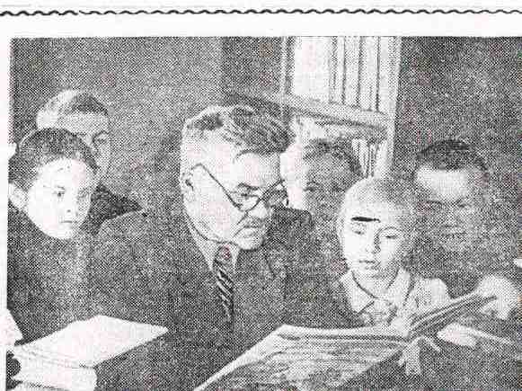
К началу прошлого века
В селе открыта библиотека.
Зданию 110 лет
А следов развала нет.
Сколько вод прошло с тех лет
Здесь работал краевед.
Влас Попов был шахматистом
И поэтом и артистом.
Купросская сельская библиотека. Год основания 1900.

Slide 13
Тут закончу я свой рассказ.
Приезжайте в Купрос и не раз!
Чтоб красотами нашими любоваться
И чистым воздухом в селе наслаждаться.
Спасибо за внимание!

